Slide 1


官方PPT v2.0(基于LiteFlow v2.10.1)
Design By 铂赛东 & 小易
LiteFlow
轻量，强大，可编排的规则引擎

Slide 2
目录
大纲主题
LiteFlow框架介绍
LiteFlow设计理念
LiteFlow入门
是什么
以编排为核心
组件概念介绍
规则链路
解决什么样的问题
集成中间件存储
ELF编排语法
执行器
发展过程
工作台编排模型介绍
数据上下文
平滑刷新
荣誉和社区
架构图介绍
高级功能
IDEA插件

Slide 3
支持JDK8~JDK17
支持Springboot自动装配
支持任何架构的应用
逻辑编排，一切皆为组件
项目解耦利器
独创的ELF语法学习成本超低
LiteFlow框架介绍
是什么
LiteFlow是一款基于
Java
的
开源
编排式
规则引擎
。
开源2年多
2年迭代50多个版本
Gitee年度最有价值项目
逻辑剥离，6种脚本支持
多种注册中心，数据库原生支持
动态刷新，天生平滑

Slide 4
逻辑编排，一切皆为组件
项目解耦利器
独创的ELF语法学习成本超低
LiteFlow框架介绍
是什么
支持JDK8~JDK17
支持Springboot自动装配
支持任何架构的应用
LiteFlow是一款基于
Java
的
开源
编排式
规则引擎
。
开源2年多
2年迭代50多个版本
Gitee年度最有价值项目
逻辑剥离，6种脚本支持
多种注册中心，数据库原生支持
动态刷新，天生平滑

Slide 5
LiteFlow框架介绍
是什么
支持JDK8~JDK17
支持Springboot自动装配
支持任何架构的应用
逻辑编排，一切皆为组件
项目解耦利器
独创的ELF语法学习成本超低
LiteFlow是一款基于
Java
的
开源
编排式
规则引擎
。
开源2年多
2年迭代50多个版本
Gitee年度最有价值项目
逻辑剥离，6种脚本支持
多种注册中心，数据库原生支持
动态刷新，天生平滑

Slide 6
LiteFlow框架介绍
是什么
支持JDK8~JDK17
支持Springboot自动装配
支持任何架构的应用
逻辑编排，一切皆为组件
项目解耦利器
独创的ELF语法学习成本超低
LiteFlow是一款基于
Java
的
开源
编排式
规则引擎
。
开源2年多
2年迭代50多个版本
Gitee年度最有价值项目
逻辑剥离，6种脚本支持
多种注册中心，数据库原生支持
动态刷新，天生平滑

Slide 7
LiteFlow框架介绍
是什么
支持JDK8~JDK17
支持Springboot自动装配
支持任何架构的应用
逻辑编排，一切皆为组件
项目解耦利器
独创的ELF语法学习成本超低
LiteFlow是一款基于
Java
的
开源
编排式
规则引擎
。
开源2年多
2年迭代50多个版本
Gitee年度最有价值项目
逻辑剥离，6种脚本支持
多种注册中心，数据库原生支持
动态刷新，天生平滑

Slide 8
LiteFlow框架介绍
是什么
独有的ELF语法
LiteFlow
=
规则引擎
+
编排引擎
Java组件
脚本组件(groovy,qlexpress,js,python,lua,aviator)

Slide 9
目录
大纲主题
LiteFlow框架介绍
LiteFlow设计理念
LiteFlow入门
是什么
以编排为核心
组件概念介绍
规则链路
解决什么样的问题
集成中间件存储
ELF编排语法
执行器
发展过程
工作台编排模型介绍
数据上下文
平滑刷新
荣誉和社区
架构图介绍
高级功能
IDEA插件

Slide 10
LiteFlow框架介绍
解决什么样的问题
01
解耦你的复杂逻辑
02
可以任意编排
复杂逻辑的重构，你只需按照业务边界来拆分成小组件。LiteFlow为你的系统提供了统一化的组件标准。每个组件尽量保证职责单一性。
当你的业务变成了一个个小组件时，你就可以进行任意编排。无论是多么复杂的结构，通过编写简单而又强大的EL规则文本即可让你的组件快速组成一条业务链。 LiteFlow拥有简单优雅的编排语法规则。10分钟即可上手。

Slide 11
LiteFlow框架介绍
解决什么样的问题
01
解耦你的复杂逻辑
02
可以任意编排
03
利用脚本来书写你的逻辑
复杂逻辑的重构，你只需按照业务边界来拆分成小组件。LiteFlow为你的系统提供了统一化的组件标准。每个组件尽量保证职责单一性。
当你的业务变成了一个个小组件时，你就可以进行任意编排。无论是多么复杂的结构，通过编写简单而又强大的EL规则文本即可让你的组件快速组成一条业务链。LiteFlow拥有简单优雅的编排语法规则。10分钟即可上手。
LiteFlow支持多种脚本语言，你可以定义自己的脚本语言节点，来和Java组件进行混编。结合热刷新，线上业务不用发布秒改逻辑。

Slide 12
LiteFlow框架介绍
解决什么样的问题
02
可以任意编排
03
利用脚本来书写你的逻辑
04
即时调整你的业务
当你的业务变成了一个个小组件时，你就可以进行任意编排。无论是多么复杂的结构，通过编写简单而又强大的EL规则文本即可让你的组件快速组成一条业务链。 LiteFlow拥有简单优雅的编排语法规则。10分钟即可上手。
LiteFlow支持多种脚本语言，你可以定义自己的脚本语言节点，来和Java组件进行混编。结合热刷新，线上业务不用发布秒改逻辑。
LiteFlow赋予你的系统即时调整业务的能力，即时改变规则，既能够热刷新你整个的业务链。并且过程是完全平滑的。甚至于你可以通过定义脚本组件来改变业务逻辑。

Slide 13
LiteFlow框架介绍
解决什么样的问题
03
利用脚本来书写你的逻辑
04
即时调整你的业务
LiteFlow支持多种脚本语言，你可以定义自己的脚本语言节点，来和Java组件进行混编。结合热刷新，线上业务不用发布秒改逻辑。
LiteFlow赋予你的系统即时调整业务的能力，即时改变规则，既能够热刷新你整个的业务链。并且过程是完全平滑的。甚至于你可以通过定义脚本组件来改变业务逻辑。

Slide 14
目录
大纲主题
LiteFlow框架介绍
LiteFlow设计理念
LiteFlow入门
是什么
以编排为核心
组件概念介绍
规则链路
解决什么样的问题
集成中间件存储
ELF编排语法
执行器
发展过程
工作台编排模型介绍
数据上下文
平滑刷新
荣誉和社区
架构图介绍
高级功能
IDEA插件

Slide 15
LiteFlow框架介绍
发展过程
2019/08
2020/11
2021/03
2021/11
2021/12
创建LiteFlow项目，写下第一行代码，公司内部上线运行，作为核心业务的编排引擎。
全面开源，推出2.X版本，
建立官网和完善的文档。
加入Dromara开源组织，LiteFlow成为组织下的顶级开源项目。
Gitee上达到1000 Stars，社区超过450人。
荣获2021年度开源中国最受欢迎开源软件TOP30，Star数超过1400。
2022/05
2022/07
2022/10
2023/03
社区人数达到800人+，Gitee Star 2.2k+，Github Star 600+。
推出2.8.X全新规则表达式版本，获得Gitee平台2022年度最有价值项目荣誉(GVP)。
推出2.9.0全新版本。
超多特性，支持众多中间件存储，Gitee Star超过3.1K。
推出2.10.0全新版本。
Gitee Star达到4K。

Slide 16
目录
大纲主题
LiteFlow框架介绍
LiteFlow设计理念
LiteFlow入门
是什么
以编排为核心
组件概念介绍
规则链路
解决什么样的问题
集成中间件存储
ELF编排语法
执行器
发展过程
工作台编排模型介绍
数据上下文
平滑刷新
荣誉和社区
架构图介绍
高级功能
IDEA插件

Slide 17
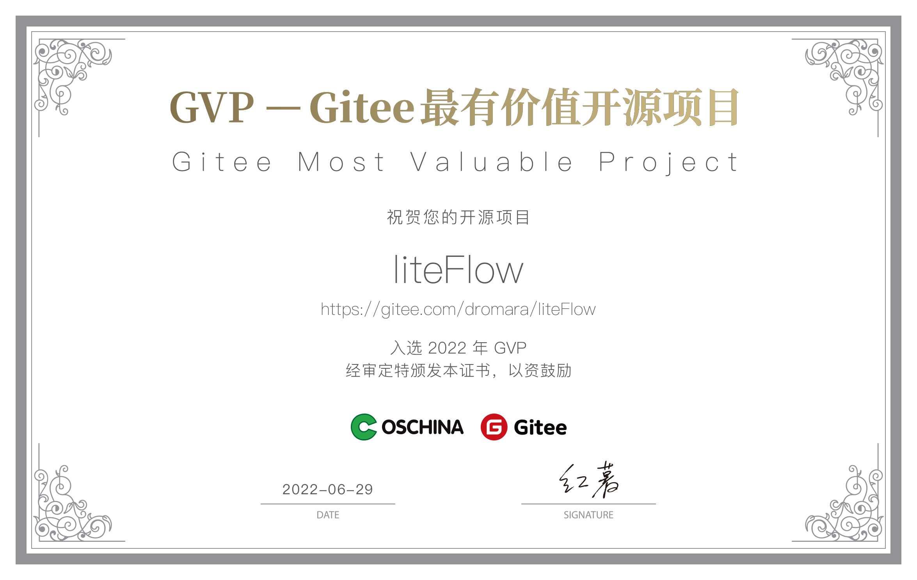

LiteFlow框架介绍
荣誉和社区
Gitee最有价值开源项目（GVP）
中国信通院可信开源社区共同体（TWOS）成员

Slide 18
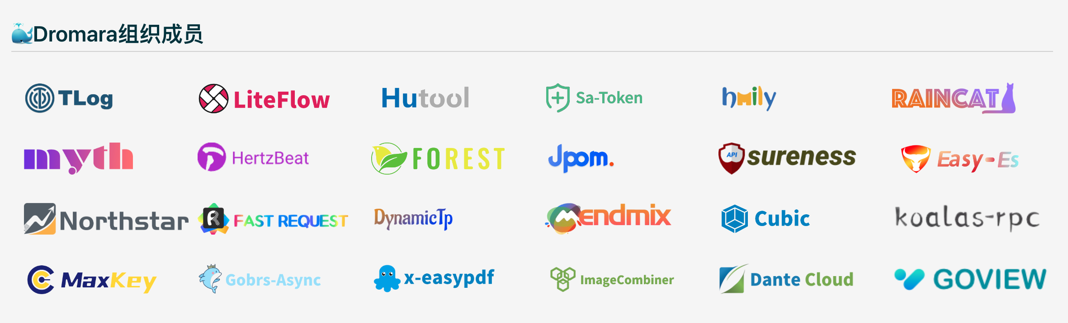
LiteFlow框架介绍
荣誉和社区
Gitee最有价值开源项目（GVP）
中国信通院可信开源社区共同体（TWOS）成员
国内著名的Java开源社区Dromara的顶级成员项目

Slide 19

LiteFlow框架介绍
荣誉和社区
中国信通院可信开源社区共同体（TWOS）成员
国内著名的Java开源社区Dromara的顶级成员项目
2021年度中国开源最受欢迎项目

Slide 20
LiteFlow框架介绍
荣誉和社区
国内著名的Java开源社区Dromara的顶级成员项目
2021年度中国开源最受欢迎项目

Slide 21

LiteFlow框架介绍
荣誉和社区
极为丰富的测试用例:
墨菲安全认证:
用户数量众多:
LiteFlow截止2.10.1版本为止，一共拥有将900多个测试用例。
丰富的测试用例代码覆盖率达到80%以上。
覆盖到95%以上的场景。
LiteFlow通过了墨菲的安全漏洞检测，为零风险安全框架！
LiteFlow在开源以来，受到了大量的关注，截止2022年10月份，社区群已经有了1300多的使用者。
很多公司都以LiteFlow来为基础打造其关键业务。很多大厂的一些核心业务里也用到了LiteFlow框架。
具体可以看官网用户一栏。

Slide 22
目录
大纲主题
LiteFlow框架介绍
LiteFlow设计理念
LiteFlow入门
是什么
以编排为核心
组件概念介绍
规则链路
解决什么样的问题
集成中间件存储
ELF编排语法
执行器
发展过程
工作台编排模型介绍
数据上下文
平滑刷新
荣誉和社区
架构图介绍
高级功能
IDEA插件

Slide 23
LiteFlow设计理念
以编排为核心
传统规则引擎规则示意
代码片段

Slide 24
LiteFlow设计理念
以编排为核心
传统规则引擎规则示意
代码片段
规则脚本

Slide 25
LiteFlow设计理念
以编排为核心
传统规则引擎规则示意
代码片段

Slide 26
LiteFlow设计理念
以编排为核心
LiteFlow编排式规则示意
Java组件
脚本组件
Python
Aviator
Lua
Js
groovy
QLExpress
EL编排规则
<chain name=xxx>
THEN(a, b, c, d);
</chain>

Slide 27
LiteFlow设计理念
以编排为核心
LiteFlow编排式规则示意
Java组件
脚本组件
EL编排规则
<chain name=xxx>
THEN(a, b, c, d);
</chain>
groovy
Js
QLExpress
Python
Lua
Aviator

Slide 28
LiteFlow设计理念
以编排为核心
业务系统
Nacos
g
推送改变
<chain name=xxx>
THEN(a, b, c, s1);
</chain>

Slide 29
目录
大纲主题
LiteFlow框架介绍
LiteFlow设计理念
LiteFlow入门
是什么
以编排为核心
组件概念介绍
规则链路
解决什么样的问题
集成中间件存储
ELF编排语法
执行器
发展过程
工作台编排模型介绍
数据上下文
平滑刷新
荣誉和社区
架构图介绍
高级功能
IDEA插件

Slide 30
LiteFlow设计理念
集成中间件存储
LiteFlow
Apollo
DB(SQL)
Zookeeper
自定义扩展
Local Rule
Nacos
Etcd
远程RPC获取
其他
Http获取

Slide 31
LiteFlow设计理念
集成中间件存储
Etcd
Zookeeper
Nacos
LiteFlow
DB(SQL)
自定义扩展
远程RPC获取
其他
Http获取
Apollo
Local Rule

Slide 32
LiteFlow设计理念
集成中间件存储
Etcd
Zookeeper
Nacos
LiteFlow
Http获取
DB(SQL)
自定义扩展
远程RPC获取
其他
Apollo
Local Rule

Slide 33
目录
大纲主题
LiteFlow框架介绍
LiteFlow设计理念
LiteFlow入门
是什么
以编排为核心
组件概念介绍
规则链路
解决什么样的问题
集成中间件存储
ELF编排语法
执行器
发展过程
工作台编排模型介绍
数据上下文
平滑刷新
荣誉和社区
架构图介绍
高级功能
IDEA插件

Slide 34
LiteFlow设计理念
工作台编排模型介绍
我们先来看下传统流水线模式

Slide 35
LiteFlow设计理念
工作台编排模型介绍
代加工
产品
工人A
工人B
工人C
工人D
工人E

Slide 36
LiteFlow设计理念
工作台编排模型介绍
代加工
产品
工人A
工人B
工人C
工人D
工人E
零件A
零件B
零件C
零件D
零件E

Slide 37
LiteFlow设计理念
工作台编排模型介绍
代加工
产品
流水线
工人A
工人B
工人C
工人D
工人E
零件A
零件B
零件C
零件D
零件E

Slide 38
LiteFlow设计理念
工作台编排模型介绍
零件A
代加工
产品
流水线
工人A
工人B
工人C
工人D
工人E
零件B
零件C
零件D
零件E

Slide 39
LiteFlow设计理念
工作台编排模型介绍
零件B
零件A
代加工
产品
流水线
工人A
工人B
工人C
工人D
工人E
零件C
零件D
零件E

Slide 40
LiteFlow设计理念
工作台编排模型介绍
零件C
零件B
零件A
代加工
产品
流水线
工人A
工人B
工人C
工人D
工人E
零件D
零件E

Slide 41
LiteFlow设计理念
零件E
工作台编排模型介绍
零件D
零件C
零件B
零件A
代加工
产品
流水线
工人A
工人B
工人C
工人D
工人E

Slide 42
LiteFlow设计理念
工作台编排模型介绍
最终产品
流水线
工人A
工人B
工人C
工人D
工人E

Slide 43
LiteFlow设计理念
工作台编排模型介绍
伪代码:
public 产品 流水线加工( 代加工产品 ){
// 相当于工人A需要干的事情
零件A = 获取零件A();
if (零件A != null){
// 将零件A安装到代加工产品
}
// 相当于工人B需要干的事情
零件B = 获取零件B();
if (零件B != null){
// 将零件B安装到代加工产品
}
......
// 相当于工人E需要干的事情
零件E = 获取零件E();
if (零件E != null){
// 将零件E安装到代加工产品
}
return 最终完成完成的产品;
}

Slide 44
LiteFlow设计理念
工作台编排模型介绍
LiteFlow的工作台流转模式

Slide 45
LiteFlow设计理念
工作台编排模型介绍
代加工
产品
工人A
工人B
工人C
工人D
工人E

Slide 46
LiteFlow设计理念
工作台编排模型介绍
代加工
产品
工人C
工人B
工人D
工作台
工人A
工人E
零件C
零件E
零件A
零件B
零件D

Slide 47
LiteFlow设计理念
工作台编排模型介绍
代加工
产品
工人C
工人B
工人D
工作台
工人A
工人E
零件C
零件E
取资源
零件A
零件B
零件D

Slide 48
LiteFlow设计理念
工作台编排模型介绍
零件A
代加工
产品
工人C
工人B
工人D
工作台
加工
工人A
工人E
零件C
零件E
零件B
零件D

Slide 49
LiteFlow设计理念
工作台编排模型介绍
工人C
工人B
工人D
工作台
工人A
零件C
工人E
放回
零件A
零件E
代加工
产品
零件B
零件D

Slide 50
LiteFlow设计理念
工作台编排模型介绍
工人C
工人B
工人D
工作台
取资源
工人A
零件C
工人E
零件A
零件E
代加工
产品
零件B
零件D

Slide 51
LiteFlow设计理念
工作台编排模型介绍
零件B
零件A
代加工
产品
加工
工人C
工人B
工人D
工作台
工人A
零件C
工人E
零件E
零件D

Slide 52
LiteFlow设计理念
工作台编排模型介绍
工人C
工人B
工人D
工作台
放回
工人A
零件B
零件C
工人E
零件A
零件E
代加工
产品
零件D

Slide 53
LiteFlow设计理念
工作台编排模型介绍
同时
工人C
工人D
工人B
工作台
取资源
工人A
零件B
零件C
工人E
零件A
零件E
代加工
产品
零件D

Slide 54
LiteFlow设计理念
零件D
工作台编排模型介绍
零件C
零件B
零件A
同时
加工
代加工
产品
工人C
工人D
工人B
工作台
工人A
工人E
零件E

Slide 55
LiteFlow设计理念
工作台编排模型介绍
同时
工人C
放回
工人D
工人B
工作台
零件D
零件C
工人A
工人E
零件B
零件A
零件E
代加工
产品

Slide 56
LiteFlow设计理念
工作台编排模型介绍
工人C
工人D
工人B
工作台
零件D
取资源
零件C
工人A
工人E
零件B
零件A
零件E
取资源
代加工
产品

Slide 57
LiteFlow设计理念
零件E
工作台编排模型介绍
零件D
零件C
零件B
工人C
零件A
工人D
代加工
产品
工人B
工作台
加工
工人A
工人E

Slide 58
LiteFlow设计理念
工作台编排模型介绍
工人C
工人D
工人B
工作台
工人A
工人E
放回
最终产品

Slide 59
LiteFlow设计理念
工作台编排模型介绍
整个业务
工人C
流程配置
工人D
流程配置
组件B
流程配置
上下文
组件A
资源C
组件E
主资源
资源E
资源A
资源B
资源D

Slide 60
LiteFlow设计理念
工作台编排模型介绍
组件无需互相沟通
组件只需关心自己的工作台
组件A
组件互换位置不影响关心的资源
组件B
组件可被安排到其他工作台工作
组件允许被实时更改、插入、撤掉

Slide 61
LiteFlow设计理念
工作台编排模型介绍
组件A
组件B
组件无需互相沟通
组件只需关心自己的工作台
组件互换位置不影响关心的资源
组件可被安排到其他工作台工作
组件允许被实时更改、插入、撤掉

Slide 62
LiteFlow设计理念
工作台编排模型介绍
低耦合
高内聚
组件A
可复用
组件B
灵活性

Slide 63
目录
大纲主题
LiteFlow框架介绍
LiteFlow设计理念
LiteFlow入门
是什么
以编排为核心
组件概念介绍
规则链路
解决什么样的问题
集成中间件存储
ELF编排语法
执行器
发展过程
工作台编排模型介绍
数据上下文
平滑刷新
荣誉和社区
架构图介绍
高级功能
IDEA插件

Slide 64
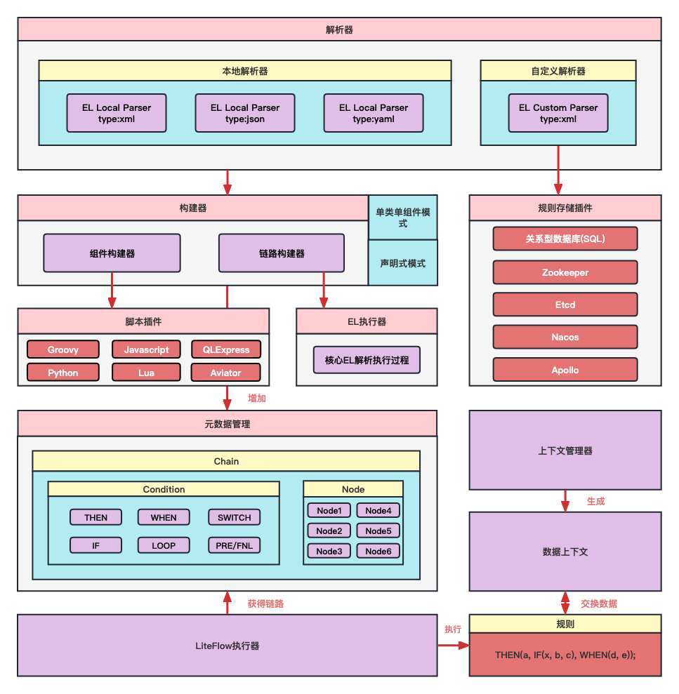
LiteFlow设计理念
架构图介绍

Slide 65
目录
大纲主题
LiteFlow框架介绍
LiteFlow设计理念
LiteFlow入门
是什么
以编排为核心
组件概念介绍
规则链路
解决什么样的问题
集成中间件存储
ELF编排语法
执行器
发展过程
工作台编排模型介绍
数据上下文
平滑刷新
荣誉和社区
架构图介绍
高级功能
IDEA插件

Slide 66
LiteFlow入门
组件概念介绍
继承式组件
Java组件
类声明式
声明式组件
直接定义
方法声明式
Groovy脚本组件
Javascript脚本组件
组件
QLExpress脚本组件
脚本组件
Python脚本组件
Lua脚本组件
Aviator脚本组件
动态代码创建

Slide 67
组件
继承式组件
继承式组件，顾名思义，就是需要继承一个超类来完成组件的定义。
左边示例的是一个普通组件。
LiteFlow总共有以下几种组件类型：
@LiteflowComponent(id = "a", name = "组件名A")
public class ACmp extends NodeComponent {
@Override
public void process() {
//do your business
}
//更多覆盖的方法请参照官方文档
}
普通组件
选择组件
条件组件
次数循环组件
条件循环组件
迭代循环组件
* 如何定义请参照官方文档

Slide 68
LiteFlow设计理念
组件分类
继承式组件
Java组件
类声明式
声明式组件
直接定义
方法声明式
Groovy脚本组件
Javascript脚本组件
组件
QLExpress脚本组件
脚本组件
Python脚本组件
Lua脚本组件
Aviator脚本组件
动态代码创建

Slide 69
组件
声明式组件
类声明式组件这一特性允许你自定义的组件不继承任何类和实现任何接口，普通的类也可以依靠注解来完成LiteFlow组件的声明。
方法级声明式可以允许你在一个类中定义多个组件，打破一个类一个组件的形式。
类声明式
方法声明式
@Component("a")
@LiteflowCmpDefine(NodeTypeEnum.COMMON)
public class ACmp{
@LiteflowMethod(LiteFlowMethodEnum.PROCESS)
public void process(NodeComponent bindCmp) {
System.out.println("ACmp executed!");
}
}
@LiteflowComponent
public class CmpConfig {
@LiteflowMethod(value = LiteFlowMethodEnum.PROCESS, nodeId = "a")
public void processA(NodeComponent bindCmp) {
System.out.println("ACmp executed!");
}
@LiteflowMethod(value = LiteFlowMethodEnum.PROCESS, nodeId = "b")
public void processB(NodeComponent bindCmp) {
System.out.println("BCmp executed!");
}
}
* 声明式组件同样拥有多种类型的组件，如何定义请参考官方文档

Slide 70
LiteFlow设计理念
组件分类
继承式组件
Java组件
类声明式
声明式组件
直接定义
方法声明式
Groovy脚本组件
Javascript脚本组件
组件
QLExpress脚本组件
脚本组件
Python脚本组件
Lua脚本组件
Aviator脚本组件
动态代码创建

Slide 71
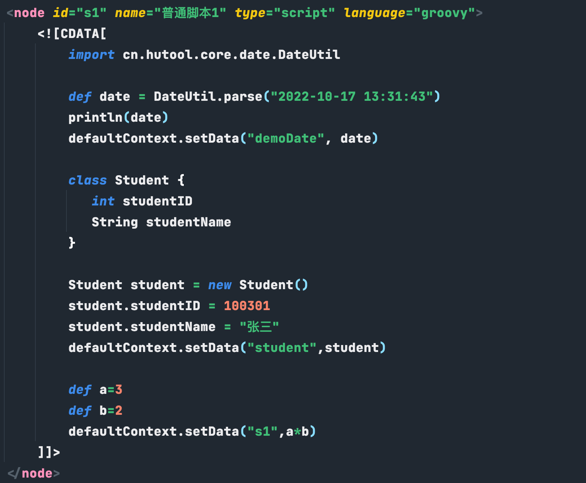
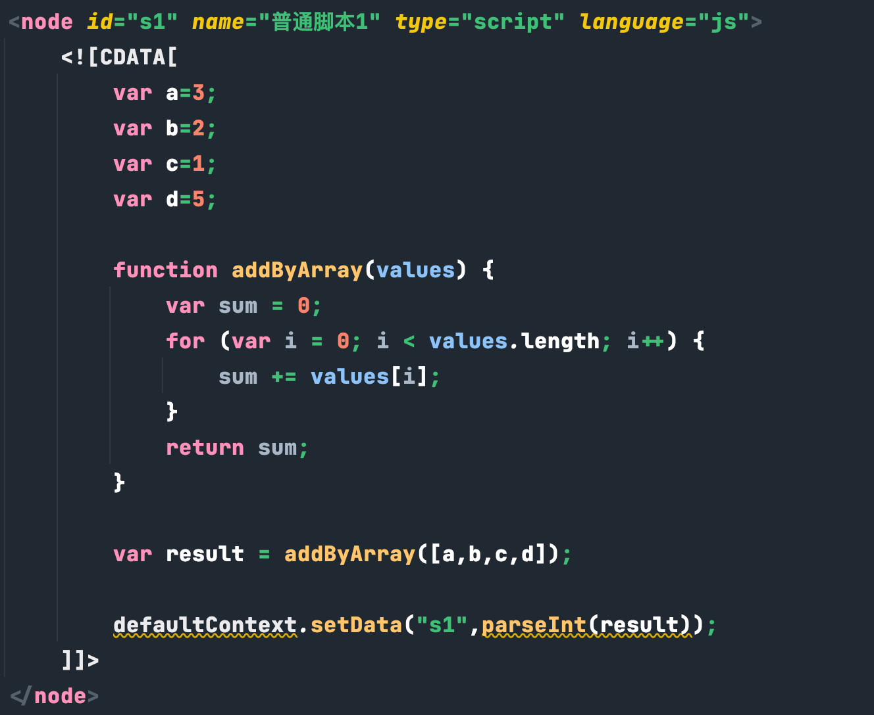
组件
脚本组件
LiteFlow支持用脚本定义组件，LiteFlow目前支持6种脚本语言：
Groovy，Javascript，QLExpress，Python，Lua，Aviator
利用脚本组件能让你的逻辑都能即时更新，来完成更为灵活的编排。
用Groovy定义脚本，非常接近Java的脚本语言
Javascript定义脚本，是不是很新奇？
* 关于脚本的详细说明请参照官方文档

Slide 72
组件
脚本组件
LiteFlow支持用脚本定义组件，LiteFlow目前支持6种脚本语言：
Groovy，Javascript，QLExpress，Python，Lua，Aviator
利用脚本组件能让你的逻辑都能即时更新，来完成更为灵活的编排。
用Groovy定义脚本，非常接近Java的脚本语言
Javascript定义脚本，是不是很新奇？
尝试用Pyhon，Lua，QLExpress，Aviator去写逻辑？
基本上我们把目前国内流行的一些脚本语言解析引擎都给支持了。
多样的选择让不同的用户有不同的选择。
多种脚本语言甚至能够混合搭配，混合调用。
并且参数是跨语言传递的哦！
* 关于脚本的详细说明请参照官方文档

Slide 73
组件
脚本组件
LiteFlow支持用脚本定义组件，LiteFlow目前支持6种脚本语言：
Groovy，Javascript，QLExpress，Python，Lua，Aviator
利用脚本组件能让你的逻辑都能即时更新，来完成更为灵活的编排。
Javascript定义脚本，是不是很新奇？
尝试用Pyhon，Lua，QLExpress，Aviator去写逻辑？
一个@ScriptBean，打通脚本和Java之间所有的屏障
基本上我们把目前国内流行的一些脚本语言解析引擎都给支持了。
多样的选择让不同的用户有不同的选择。
多种脚本语言甚至能够混合搭配，混合调用。
并且参数是跨语言传递的哦！
如果你在Spring/Springboot体系中，只要在任何Spring注入的Bean上标注@ScriptBean，那么在脚本中都可以取到。
利用此功能，你甚至能够在脚本中查询数据库，或者在脚本中去调用RPC远程服务。一切看你的想象力了。
* 关于脚本的详细说明请参照官方文档

Slide 74
组件
脚本组件
LiteFlow支持用脚本定义组件，支持Groovy、Javascript、QLExpress三种脚本语言。
利用脚本组件能让你的逻辑都能即时更新，来完成更为灵活的编排。
尝试用Pyhon，Lua，QLExpress，Aviator去写逻辑？
一个@ScriptBean，打通脚本和Java之间所有的屏障
基本上我们把目前国内流行的一些脚本语言解析引擎都给支持了。
多样的选择让不同的用户有不同的选择。
多种脚本语言甚至能够混合搭配，混合调用。
并且参数是跨语言传递的哦！
如果你在Spring/Springboot体系中，只要在任何Spring注入的Bean上标注@ScriptBean，那么在脚本中都可以取到。
利用此功能，你甚至能够在脚本中查询数据库，或者在脚本中去调用RPC远程服务。一切看你的想象力了。
* 关于脚本的详细说明请参照官方文档

Slide 75
LiteFlow设计理念
组件分类
继承式组件
Java组件
类声明式
声明式组件
直接定义
方法声明式
Groovy脚本组件
Javascript脚本组件
组件
QLExpress脚本组件
脚本组件
Python脚本组件
Lua脚本组件
Aviator脚本组件
动态代码创建

Slide 76
组件
动态代码创建
你的组件除了定义在规则文件里外，你还可以用LiteFlow提供的api去注册组件和定义链路。
事实上，规则文件的解析底层也是用api方式去注册和定义的。
规则文件
flow.el.xml
解析器
Parser
构建API
* 关于动态代码创建的使用方法请参照官方文档

Slide 77
LiteFlow入门
组件概念介绍
继承式组件
Java组件
类声明式
声明式组件
直接定义
方法声明式
Groovy脚本组件
Javascript脚本组件
组件
QLExpress脚本组件
脚本组件
Python脚本组件
Lua脚本组件
Aviator脚本组件
动态代码创建

Slide 78
目录
大纲主题
LiteFlow框架介绍
LiteFlow设计理念
LiteFlow入门
是什么
以编排为核心
组件概念介绍
规则链路
解决什么样的问题
集成中间件存储
ELF编排语法
执行器
发展过程
工作台编排模型介绍
数据上下文
平滑刷新
荣誉和社区
架构图介绍
高级功能
IDEA插件

Slide 79
LiteFlow入门
规则链路
规则链路的定义非常简单：
<?xml version="1.0" encoding="UTF-8" ?>
<!DOCTYPE flow PUBLIC "liteflow" "liteflow.dtd">
<flow>
<chain name="chain1">
THEN(s1, s2, s3);
</chain>
<chain name="chain2">
WHEN(IF(s1, a, b), s2, s3);
</chain>
</flow>

Slide 80
目录
大纲主题
LiteFlow框架介绍
LiteFlow设计理念
LiteFlow入门
是什么
以编排为核心
组件概念介绍
规则链路
解决什么样的问题
集成中间件存储
ELF编排语法
执行器
发展过程
工作台编排模型介绍
数据上下文
平滑刷新
荣誉和社区
架构图介绍
高级功能
IDEA插件

Slide 81
LiteFlow入门
ELF编排语法
LiteFlow拥有很简单的DSL规则引擎，只需要掌握简单的几个关键字即可编排出极为复杂的结构。
LiteFlow的DSL底层用的是EL表达式引擎，在此基础上进行封装成为了DSL规则表达式语法。
所有的语法关键字加一起不超过30个关键字，可以搭配出超乎想象的复杂流程。
THEN(串行)
WHEN(并行)
SWITCH(选择)
IF...ELIF...ELSE(条件)
FOR...DO...BREAK(次数循环)
WHILE..DO...BREAK(条件循环)
ITERATOR...DO...BREAK(迭代)
CATCH…DO(异常捕获)

Slide 82
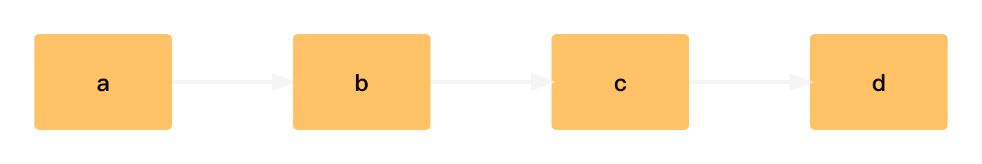
LiteFlow入门
ELF编排语法
THEN关键字代表串行结构，此表达式表示依次执行a,b,c,d组件。
<flow>
<chain name="chain1">
THEN(a, b, c, d);
</chain>
</flow>

Slide 83
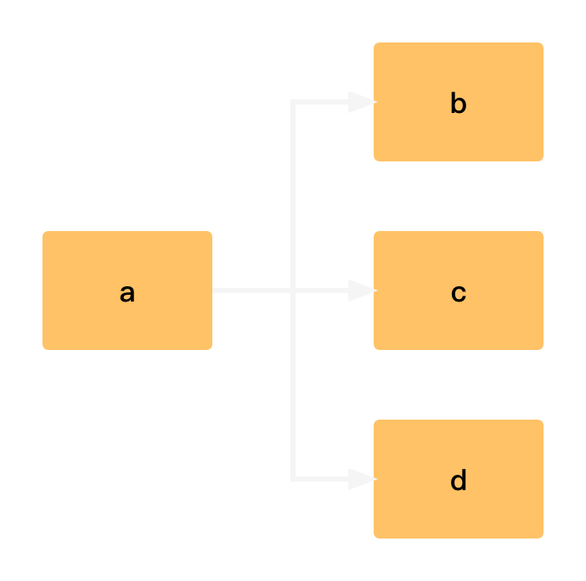
LiteFlow入门
ELF编排语法
WHEN关键字代表并行结构，以下表达式代表a执行之后，b,c,d三个组件并行执行：
<flow>
<chain name="chain1">
THEN(
a,
WHEN(b, c, d)
);
</chain>
</flow>
以下示例加any关键字(默认false)，代表a,b,c任一组件执行完即继续往下走，执行d。
<flow>
<chain name="chain1">
THEN(
WHEN(a, b, c).any(true),
d
);
</chain>
</flow>

Slide 84
LiteFlow入门
ELF编排语法
WHEN关键字代表并行结构，以下表达式代表a执行之后，b,c,d三个组件并行执行：
以下示例加any关键字(默认false)，代表a,b,c任一组件执行完即继续往下走，执行d。
<flow>
<chain name="chain1">
THEN(
a,
WHEN(b, c, d)
);
</chain>
</flow>
<flow>
<chain name="chain1">
THEN(
WHEN(a, b, c).any(true),
d
);
</chain>
</flow>
以下示例加ignoreError(默认false)关键字，代表a,b,c任一组件出错，不中断流程，继续执行d。
<flow>
<chain name="chain1">
THEN(
WHEN(a, b, c).ignoreError(true),
d
);
</chain>
</flow>

Slide 85
LiteFlow入门
ELF编排语法
WHEN关键字代表并行结构，以下表达式代表a执行之后，b,c,d三个组件并行执行：
以下示例加ignoreError(默认false)关键字，代表a,b,c任一组件出错，不中断流程，继续执行d。
以下示例加any关键字(默认false)，代表a,b,c任一组件执行完即继续往下走，执行d。
<flow>
<chain name="chain1">
THEN(
WHEN(a, b, c).any(true),
d
);
</chain>
</flow>
<flow>
<chain name="chain1">
THEN(
WHEN(a, b, c).ignoreError(true),
d
);
</chain>
</flow>
以下示例加threadPool关键字能定义其并行的单独线程池，默认为系统内全局线程池。
<flow>
<chain name="chain1">
THEN(
WHEN(a, b, c).threadPool(“com.xxxx.xxx.CustomThreadPool”),
d
);
</chain>
</flow>

Slide 86
LiteFlow入门
ELF编排语法
WHEN关键字代表并行结构，以下表达式代表a执行之后，b,c,d三个组件并行执行：
以下示例加ignoreError(默认false)关键字，代表a,b,c任一组件出错，不中断流程，继续执行d。
以下示例加threadPool关键字能定义其并行的单独线程池，默认为系统内全局线程池。
<flow>
<chain name="chain1">
THEN(
WHEN(a, b, c).ignoreError(true),
d
);
</chain>
</flow>
<flow>
<chain name="chain1">
THEN(
WHEN(a, b, c).threadPool(“com.xxxx.xxx.CustomThreadPool”),
d
);
</chain>
</flow>

Slide 87
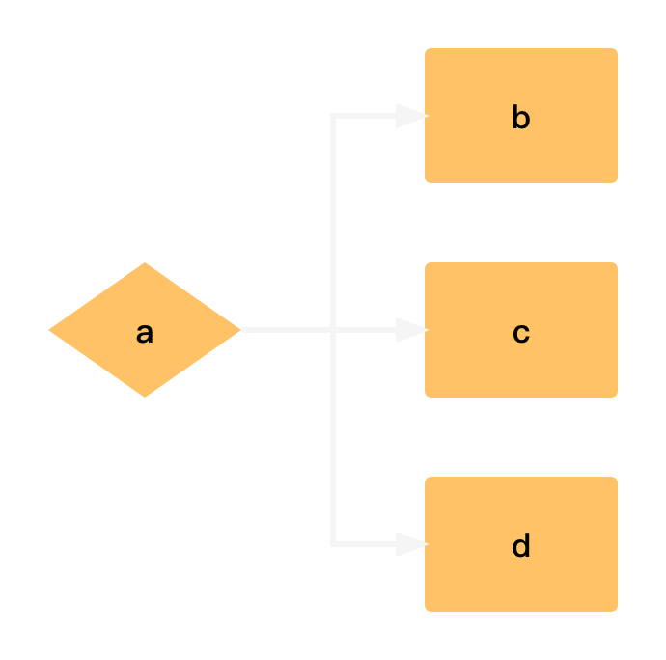
LiteFlow入门
ELF编排语法
SWITCH关键字代表选择结构，以下表达式代表经过选择组件a的执行后，路由到b,c,d中的一个组件。
<flow>
<chain name="chain1">
SWITCH(a).to(b, c, d);
</chain>
</flow>

Slide 88
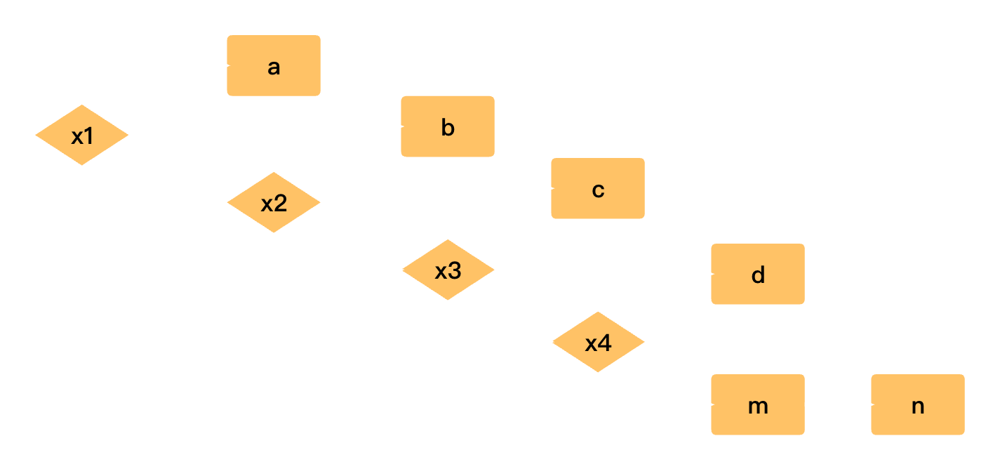
LiteFlow入门
ELF编排语法
SWITCH关键字代表条件判断，以下表达式相当于Java中的if...else if...else
<chain name="chain1">
IF(x1, a)
.ELIF(x2, b)
.ELIF(x3, c)
.ELIF(x4, d)
.ELSE(THEN(m, n));
</chain>

Slide 89
LiteFlow入门
ELF编排语法
FOR关键字代表次数循环，有以下用法
<chain name="chain1">
FOR(5).DO(
THEN(a, b, c)
)
</chain>
<chain name="chain1">
FOR(f).DO(
THEN(a, b, c)
)
</chain>
* FOR关键字的具体用法和FOR组件如何定义请参考官方文档

Slide 90
LiteFlow入门
ELF编排语法
WHILE关键字代表条件循环，有以下用法
<chain name="chain1">
WHILE(w).DO(
THEN(a, b, c)
)
</chain>
* WHILE关键字的具体用法和FOR组件如何定义请参考官方文档

Slide 91
LiteFlow入门
ELF编排语法
ITERATOR关键字代表迭代循环，有以下用法
其中ITERATOR里的组件x，为java组件，返回一个java的Iterator对象
<chain name="chain1">
ITERATOR(x).DO(
THEN(a, b, c)
)
</chain>
* ITERATOR关键字的具体用法和ITERATOR组件如何定义请参考官方文档

Slide 92
LiteFlow入门
ELF编排语法
BREAK关键字代表退出循环，一般搭配FOR和WHILE以及ITERATOR一起使用，有以下用法
<chain name="chain1">
FOR(f).DO(
THEN(a, b, c).BREAK(e)
)
</chain>
<chain name="chain1">
WHILE(w).DO(
THEN(a, b, c).BREAK(e)
)
</chain>
<chain name="chain1">
ITERATOR(x).DO(
THEN(a, b, c).BREAK(e)
)
</chain>
* BREAK关键字的具体用法和BREAK组件如何定义请参考官方文档

Slide 93
LiteFlow入门
ELF编排语法
CATCH关键字代表异常捕获编排，有以下用法
左边这个表达式表示，当a, b, c组件发生异常时去执行d组件，同时整个流程返回是成功的。
<chain name="chain1">
CATCH(
THEN(a, b, c)
).DO(d);
</chain>
* CATCH关键字的具体用法请参考官方文档

Slide 94
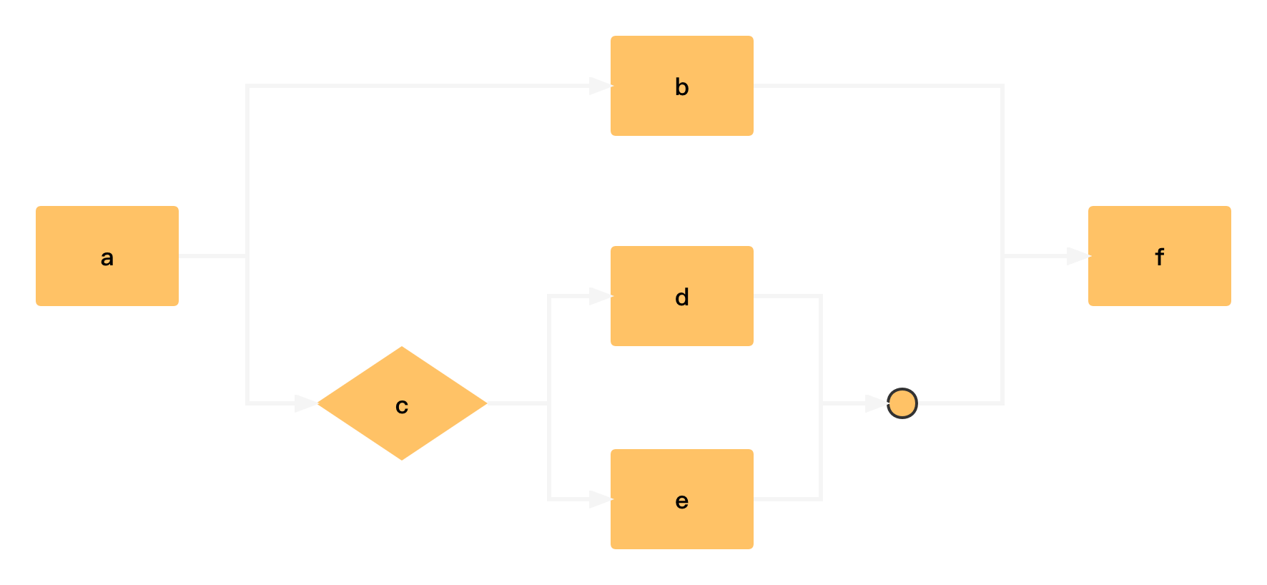
LiteFlow入门
ELF编排语法
多个表达式可以任意嵌套，来完成任意复杂的编排。
<flow>
<chain name="chain1">
THEN(
a,
WHEN(
b,
SWITCH(c).to(d,e)
),
f
);
</chain>
</flow>

Slide 95
LiteFlow入门
ELF编排语法
在规则文件里，你可以用任何一个子流程的name来进行编排。
定义子流程，能让你的规则更容易阅读。
<flow>
<chain name="chain1">
THEN(a, sub, f);
</chain>
<chain name=”sub”>
WHEN(b, sub_2);
</chain>
<chain name=”sub_2”>
SWITCH(c).to(d,e);
</chain>
</flow>

Slide 96
LiteFlow入门
ELF编排语法
LiteFlow允许你定义子表达式的变量，子变量和子流程差不多，唯一的区别是子变量是定义在同一个chain里的。
你同样也可以用子流程的name进行编排。
<flow>
<chain name="chain1">
sub_2 = SWITCH(c).to(d,e);
sub = WHEN(b, sub_2);
THEN(a, sub, f);
</chain>
</flow>

Slide 97
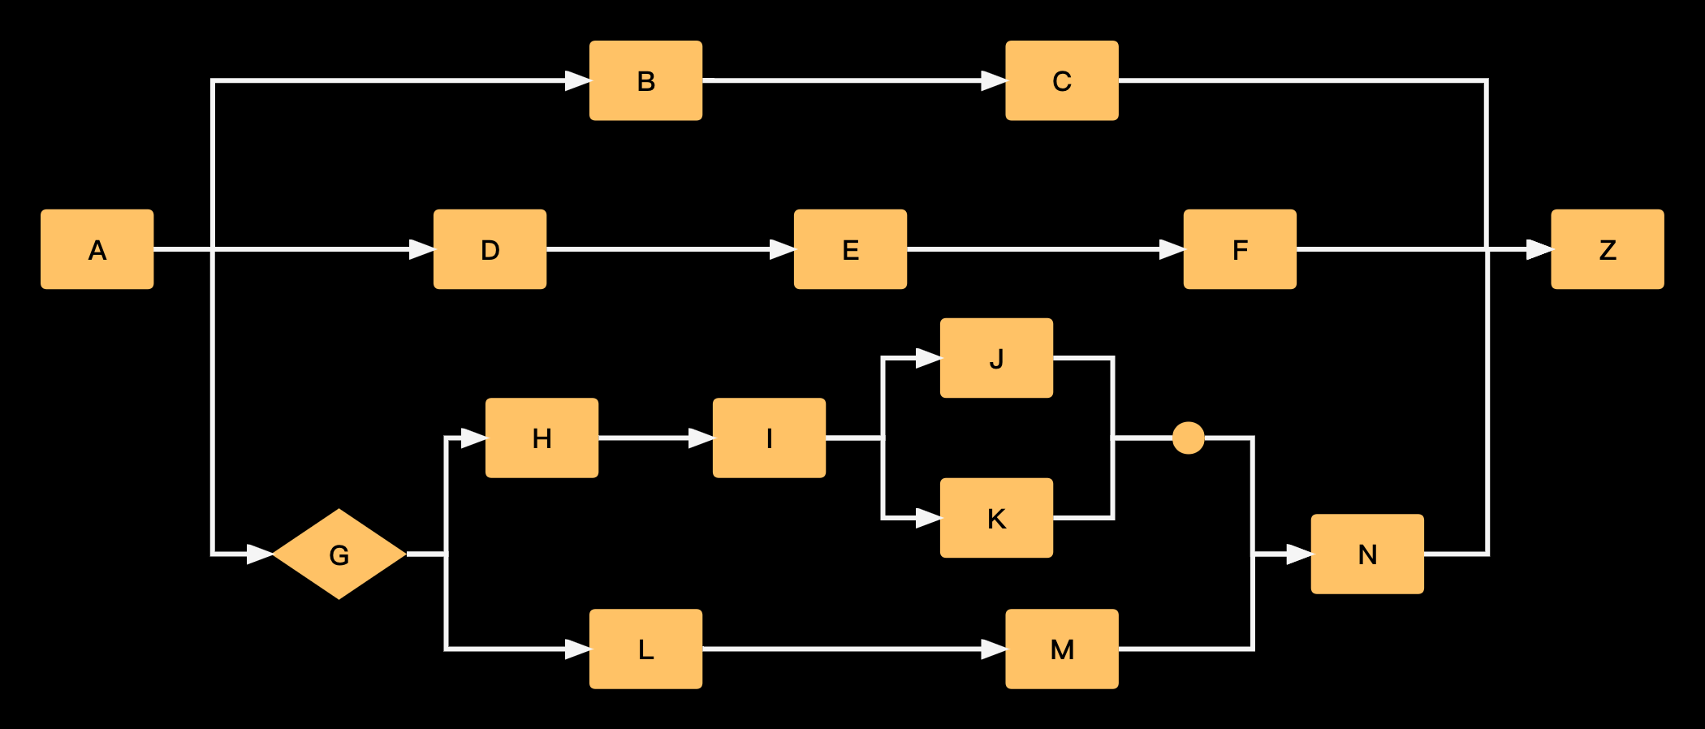
LiteFlow入门
ELF编排语法
<flow>
<chain name="chain1">
item1 = THEN(B, C);
item2 = THEN(D, E, F);
item3_1 = THEN(H, I, WHEN(J, K)).id("t1");
item3_2 = THEN(L, M).id("t2");
item3 = THEN(
SWITCH(G).to(
item3_1,
item3_2
),
N
);
THEN(
A,
WHEN(item1, item2, item3),
Z
);
</chain>
</flow>
* 关于id关键字请具体参照官网文档说明

Slide 98
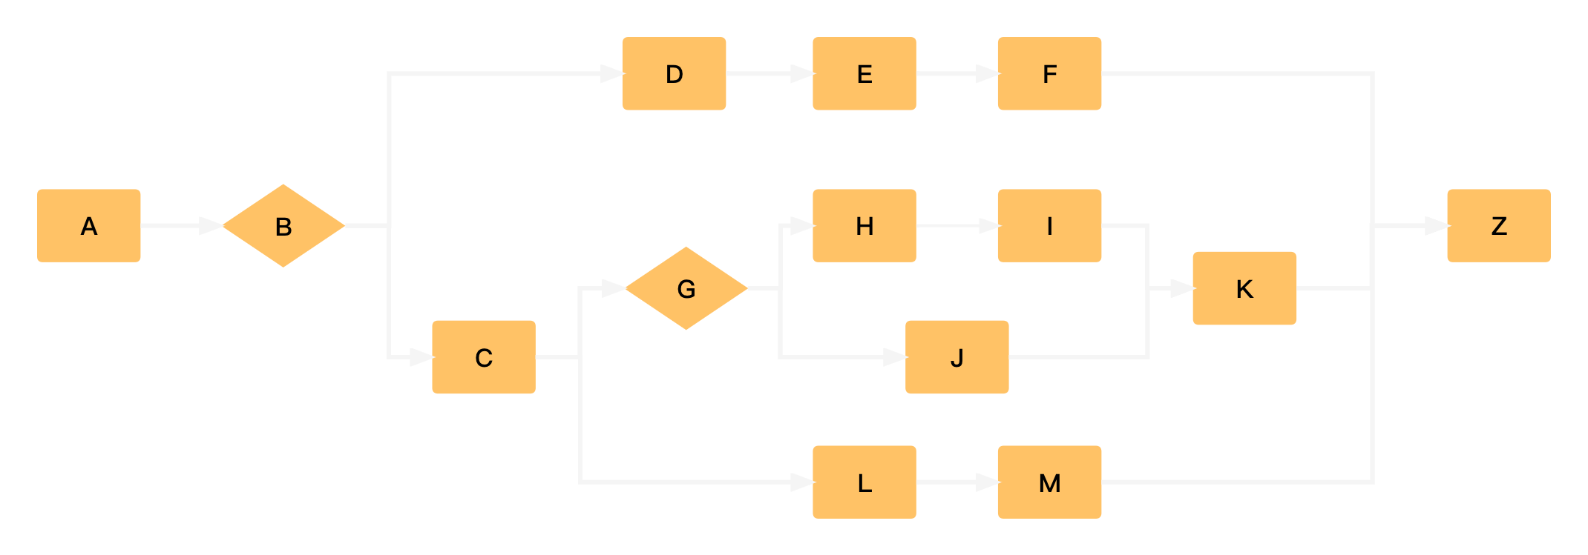
LiteFlow入门
ELF编排语法
<flow>
<chain name="chain1">
item1 = THEN(D, E, F).id("t1");
item2_1 = THEN(
IF(G, THEN(H, I)).ELSE(J),
K
);
item2_2 = THEN(L, M);
item2 = THEN(C, WHEN(item2_1, item2_2)).id("t3");
THEN(
A,
SWITCH(B).to(item1, item2),
Z
);
</chain>
</flow>
* 关于id关键字请具体参照官网文档说明

Slide 99
目录
大纲主题
LiteFlow框架介绍
LiteFlow设计理念
LiteFlow入门
是什么
以编排为核心
组件概念介绍
规则链路
解决什么样的问题
集成中间件存储
ELF编排语法
执行器
发展过程
工作台编排模型介绍
数据上下文
平滑刷新
荣誉和社区
架构图介绍
高级功能
IDEA插件

Slide 100
LiteFlow入门
执行器
在你的代码的任意位置，只要拿到FlowExecutor对象即可运行你的流程：
LiteflowResponse response = flowExecutor.execute2Resp("chain1", 初始参数, CustomContext.class);
通过返回对象，能获知是否执行成功，异常信息，步骤信息，耗时信息等。
* 关于以上所涉及的详细使用方法请参照官方文档

Slide 101
目录
大纲主题
LiteFlow框架介绍
LiteFlow设计理念
LiteFlow入门
是什么
以编排为核心
组件概念介绍
规则链路
解决什么样的问题
集成中间件存储
ELF编排语法
执行器
发展过程
工作台编排模型介绍
数据上下文
平滑刷新
荣誉和社区
架构图介绍
高级功能
IDEA插件

Slide 102
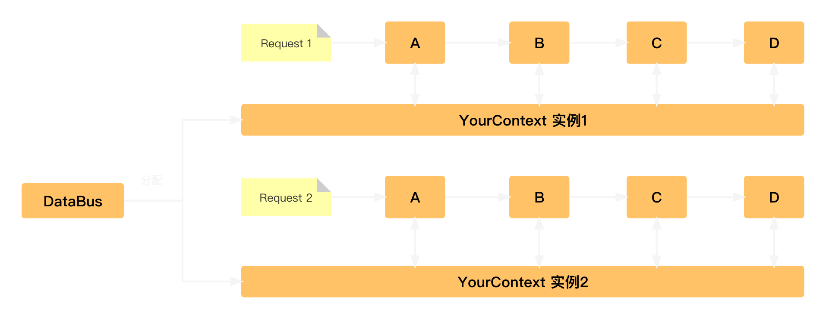
LiteFlow入门
数据上下文
你可能也发现了，LiteFlow所有组件的process方法都是无参的。
那么参数如何传递，组件与组件之间的参数如何传递？
靠上下文！LiteFlow拥有很强大的上下文体系。在一个请求中，所有组件共享上下文数据。
* 关于上下文的详细说明请参照官方文档

Slide 103
LiteFlow入门
数据上下文
系统内的任意Bean都能充当上下文，一次执行甚至可以定义多个上下文。
LiteflowResponse response = flowExecutor.execute2Resp("chain1", 初始参数, OrderContext.class, UserContext.class);
组件的任意位置，通过this关键字即可拿到你的上下文。
@LiteflowComponent("yourCmpId")
public class YourCmp extends NodeComponent {
@Override
public void process() {
//通用的方法，传入你自己定义的上下文对象class，即可拿到
OrderContext context = this.getContextBean(OrderContext.class);
//当只有一个上下文的时候，你也可以用这个方法获取上下文实例
//CustomContext context = this.getFirstContextBean();
...
}
}
* 关于上下文的详细说明请参照官方文档

Slide 104
目录
大纲主题
LiteFlow框架介绍
LiteFlow设计理念
LiteFlow入门
是什么
以编排为核心
组件概念介绍
规则链路
解决什么样的问题
集成中间件存储
ELF编排语法
执行器
发展过程
工作台编排模型介绍
数据上下文
平滑刷新
荣誉和社区
架构图介绍
高级功能
IDEA插件

Slide 105
LiteFlow入门
平滑刷新
LiteFlow支持了优雅热刷新的特性。
所谓热刷新，是指你完全不用重启系统，既能即时改变你的编排顺序或者逻辑。
所谓优雅，是指在高并发的情况下，热刷新不会影响正在执行的线程。这一切让你系统完全是平滑过度的。
主动刷新
被动刷新
基于动态代码刷新
使用了配置中心，nacos，etcd等自定配置源，一定会有一个监听器去监听配置变动，在监听器内调用下面代码就可以了。
如果你是基于动态代码构建的规则，则意味着没有规则文件，前面两种方式是基于规则文件的。
其实基于动态代码构建的，建议你把动态代码构建的代码封装成一个方法。有变动时，再重新执行一遍构建就可以了。会重新覆盖的。并且这一过程，也是平滑的。
flowExecutor.reloadRule();
FlowBus.refreshFlowMetaData(FlowParserTypeEnum.TYPE_EL_XML, newContent);
* 关于优雅热刷新的详细说明请参照官方文档

Slide 106
目录
大纲主题
LiteFlow框架介绍
LiteFlow设计理念
LiteFlow入门
是什么
以编排为核心
组件概念介绍
规则链路
解决什么样的问题
集成中间件存储
ELF编排语法
执行器
发展过程
工作台编排模型介绍
数据上下文
平滑刷新
荣誉和社区
架构图介绍
高级功能
IDEA插件

Slide 107
LiteFlow入门
高级功能
LiteFlow不止于此！
还有超多高级功能！

Slide 108
LiteFlow入门
高级功能
除了之前介绍的主要特性外，LiteFlow还提供了一系列的高级特性，便于你在编排时应用于各个场景。
前置后置组件
组件别名
组件标签
组件事件回调
隐式子流程
私有投递
组件重试
组件切面
步骤信息
自定义请求Id
混合格式加载
异步线程池
替补组件
组件执行器自定义
简单监控
组件参数
* 这些特性的具体说明请参照官方文档

Slide 109
目录
大纲主题
LiteFlow框架介绍
LiteFlow设计理念
LiteFlow入门
是什么
以编排为核心
组件概念介绍
规则链路
解决什么样的问题
集成中间件存储
ELF编排语法
执行器
发展过程
工作台编排模型介绍
数据上下文
平滑刷新
荣誉和社区
架构图介绍
高级功能
IDEA插件

Slide 110

LiteFlow入门
IDEA插件
LiteFlow还推出了IDEA语法插件，提供规则语言的语法高亮，语法提示，语法预检查，规则和Java之间的互相跳转。可直接在IDEA插件市场下载到。

Slide 111
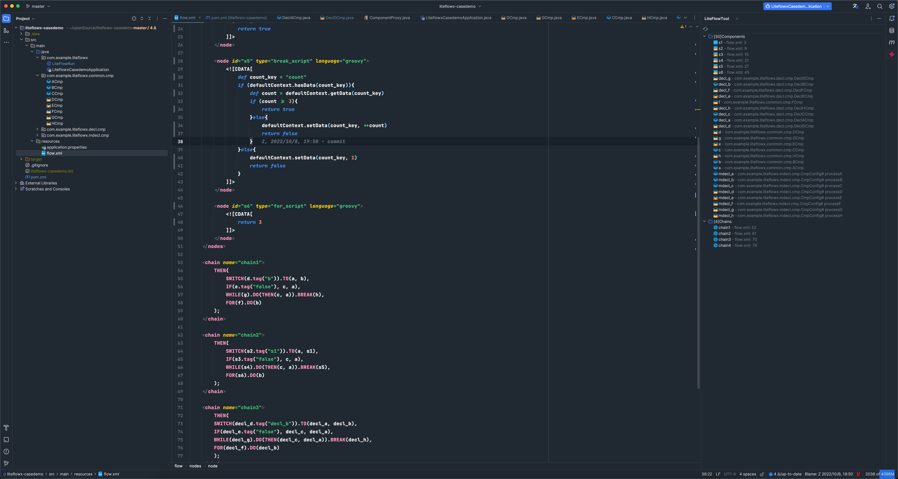
LiteFlow入门
IDEA插件

Slide 112
目录
大纲主题
LiteFlow框架介绍
LiteFlow设计理念
LiteFlow入门
是什么
以编排为核心
组件概念介绍
规则链路
解决什么样的问题
集成中间件存储
ELF编排语法
执行器
发展过程
工作台编排模型介绍
数据上下文
平滑刷新
荣誉和社区
架构图介绍
高级功能
IDEA插件

Slide 113


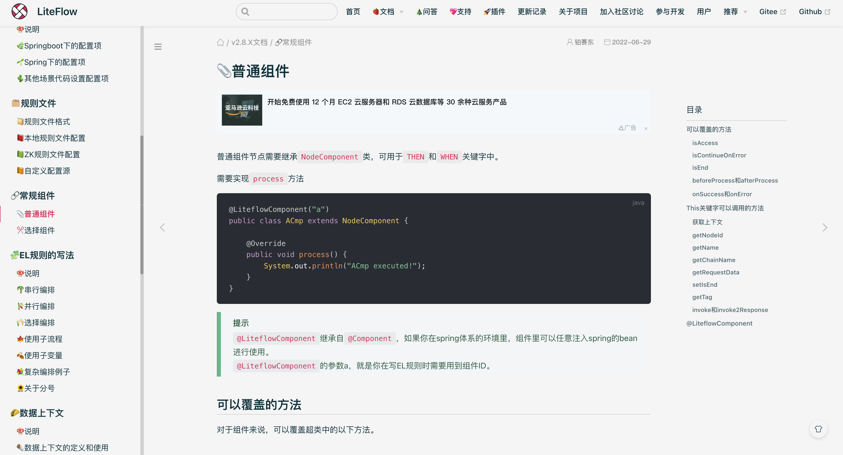
社区和文档
快速响应的社区和强大的文档
如果你有任何问题，欢迎到社区群里进行反馈，所有的问题，第一时间进行快速响应！
LiteFlow拥有非常强大和美观的文档。文档基本上涵盖了所有的特性点。

Slide 114
愿景
我们的愿景是：让LiteFlow成为国内最优秀的规则编排引擎！
让Java系统变得更加优雅！如果你对LiteFlow感兴趣的话，请到官网详细了解吧！
官网：https://liteflow.yomahub.com
在Gitee上给LiteFlow点一个Star：https://gitee.com/dromara/liteFlow

Slide 115
感谢你的聆听
愿在座的各位，上线不慌，心中有光
LiteFlow作者：铂赛东

